Slide 1



Pomoc obětem trestných činů v praxi sociální práce
Probační a mediační služba

Slide 2


Vývoj práv obětí
Snahy o posílení práv obětí tak například demonstruje Charta práv obětí, která vstoupla v platnost 22. února 1990 (a na jejímž základě se 22. února připomíná Evropský den obětí trestných činů). Konkrétním dokumentem posilující postavení oběti je Rozhodnutí Rady (2001/220/SVV) z 15. března 2001. To například klade důraz na to, aby se v průběhu řízení s oběťmi zacházelo s náležitou úctou, pokud jde o jejich lidskou důstojnost, a byly uznávány jejich práva a legitimní zájmy, zejména s ohledem na trestní řízení (článek 2).

Slide 3
Vývoj práv obětí
Důležitá je v tomto ohledu Směrnice Evropského parlamentu a rady 2012/29/EU ze dne 25. října 2012, která zavedla minimální pravidla pro práva, podporu a ochranu obětí trestného činu a která nahradila rámcové rozhodnutí Rady. S oběťmi trestného činu by dle této směrnice mělo být zacházeno s respektem, citlivě a profesionálně bez jakékoli diskriminace. Oběti trestného činu by měly být chráněny před sekundární a opakovanou viktimizací, před zastrašováním a před odvetou, měly by mít k dispozici vhodnou podporu od organizací pomáhající obětem (odst. 9).

Slide 4
Vývoj práv obětí
V českém prostředí byl vývoj legislativy posilující postavení oběti poněkud pomalejší. Nedá se říct, že by česká legislativa do roku 2013 oběti zcela ignorovala. Podle tehdejší právní úpravy byla práva obětí trestných činů roztříštěna do několika zákonů. Procesní práva (zejména náhradu škody) obětí jakožto poškozených upravoval trestní řád. Některá práva obětí jako subjektů zvláštní péče ze strany státu byla taktéž upravena v trestním řádu, byť tato práva neměla charakter práv procesních. Právo oběti na peněžitou pomoc ze strany státu byla obsahem zákona č. 209/1997 Sb., o poskytnutí peněžité pomoci obětem trestné činnosti. Sociální služby (zejména služby sociální prevence asociálního poradenství) byly obětem poskytovány na základě zákona č. 108/2006 Sb., o sociálních službách.

Slide 5
Zákon o obětech trestných činů
1.8. vstoupil v účinnost zákon č. 45/2013 Sb., o obětech trestných činů (dále jen ZOTČ).
ZOTČ zejména rozšířil katalog práv obětí trestných činů a systémové ukotvil pomoc obětem. Předmětem úpravy ZOTČ tak jsou tyto oblasti:
- práva obětí trestných činů,
- poskytování peněžité pomoci obětem trestných činů státem,
- vztahy mezi státem a subjekty, které poskytují služby obětem trestných činů.
ZOTČ byl velmi pozitivně přijat u organizací poskytující pomoc obětem, neboť systémově upravil jejich fungování a definoval konkrétní způsoby pomoci obětem. Poněkud méně pozitivního přijetí se setkal u orgánů činných v trestném řízení – například dle názoru soustavy státních zastupitelství zkomplikoval jejich dosavadní aplikační praxi (způsob poučování u činů, kde figuruje větší množství poškozených).

Slide 6
POŠKOZENÝ X OBĚŤ
„Ten, komu bylo trestným činem ublíženo na zdraví, způsobena majetková škoda nebo nemajetková újma, nebo ten, na jehož úkor se pachatel trestným činem obohatil.“ (§ 43 TŘ)
X
„Obětí se rozumí fyzická osoba, které bylo nebo mělo být trestným činem ublíženo na zdraví, způsobena majetková nebo nemajetková újma nebo na jejíž úkor se pachatel trestným činem obohatil“ (§ 2 ZOTČ)
+ „Byla-li trestným činem způsobena smrt oběti, považují se, utrpěli-li v důsledku smrti oběti újmu, za oběť též její příbuzný v pokolení přímém,…“ (§ 2 ZOTČ)
+ „Každou osobu, která se cítí být obětí spáchaného trestného činu, je třeba považovat za oběť…“ (§ 3 ZOTČ)

Slide 7
POŠKOZENÝ X OBĚŤ
POŠKOZENÝ jako procesní strana
Spjato s trestním řízením
Kdo nemá status poškozeného
Oběť jako subjekt ochrany, zájmu
Není právnická osoba
Širší vymezení
POŠKOZENÝ MÁ ČASTO STATUS OBĚTI
NE KAŽDÁ OBĚŤ MÁ STATUS POŠKOZENÉHO
NE KAŽDÝ POŠKOZENÝ MÁ STATUS OBĚTI

Slide 8
POŠKOZENÝ
Strana trestního řízení
Poškozený jako svědek
Procesní práva
  nutnost poučení o nich ze strany OČTŘ
  aktivní účast v řízení a právo na informace
  možnost vzdání se práv
  zastupování zmocněncem
    Přiznání bezplatného zmocněnce - § 51 TŘ

Slide 9
PRÁVA POŠKOZENÉHO
  Právo na aktivní účast v trestním řízení
    Být poučen (§ 46 TŘ)
    Být informován o učiněných opatřeních (§ 158 TŘ)
    Činit návrhy na doplnění dokazování (§ 43 TŘ)
    Nahlížet do spisu a pořizování kopií (§ 65 a 166 TŘ)
    Podat opravné prostředky (stížnost, odvolání)
    Na doručení usnesení o zahájení trestního stíhání
    Zúčastnit se hl. líčení
    Závěrečné řeči v hl. líčení
    Žádat o odstranění průtahů v přípravném řízení (§ 157 TŘ
    Žádat informace o nebezpečném obviněném/odsouzeném
    (§ 103 TŘ)
    Doručení usnesení v trestním řízení dle § 160 TŘ
    Učinit prohlášení o dopadu TČ na život (listinný důkaz)
    Vzdát se procesních práv

Slide 10
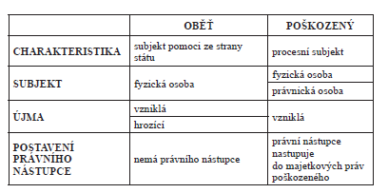
OBĚŤ X POŠKOZENÝ
Právní pomoc obětem TČ, 2014.

Slide 11
Zvlášť zranitelné oběti
(4) Zvlášť zranitelnou obětí se pro účely tohoto zákona při splnění podmínek uvedených v odstavci 2 nebo 3 rozumí
a) dítě,
b) osoba, která je vysokého věku nebo je postižena fyzickým, mentálním nebo psychickým hendikepem nebo smyslovým poškozením, pokud tyto skutečnosti mohou vzhledem k okolnostem případu a poměrům této osoby bránit jejímu plnému a účelnému uplatnění ve společnosti ve srovnání s jejími ostatními členy,
c) oběť trestného činu obchodování s lidmi (§ 168 trestního zákoníku), trestného činu znásilnění (§ 185), trestného činu týrání svěřené osoby svěřené osoby (§ 198), trestného činu týrání osoby žijící ve společném obydlí (§ 199) nebo trestného činu teroristického útoku (§ 311 trestního zákoníku),
d) oběť trestného činu proti lidské důstojnosti v sexuální oblasti, trestného činu, který zahrnoval nátlak, násilí či pohrůžku násilím, trestného činu spáchaného pro příslušnost k některému národu, rase, etnické skupině, náboženství, třídě nebo jiné skupině osob nebo oběť trestného činu spáchaného ve prospěch organizované zločinecké skupiny, jestliže je v konkrétním případě zvýšené nebezpečí způsobení druhotné újmy zejména s ohledem na její věk, pohlaví, rasu, národnost, sexuální orientaci, náboženské vyznání, zdravotní stav, rozumovou vyspělost, schopnost vyjadřovat se, životní situaci, v níž se nachází, nebo s ohledem na vztah k osobě podezřelé ze spáchání trestného činu nebo závislost na ní.

Slide 12
„Proběhlo trestní stíhání pachatele pro trestný čin kvalifikovaný jako zvlášť závažný zločin znásilnění (…)Trestní stíhání trvalo od zahájení do pravomocného skončení zamítnutím odvolání 1,5 roku, kdy trestní spis čítal 1 200 listů. Pachatel byl odsouzen k trestu odnětí svobody v trvání tří let a k náhradě nemajetkové újmy ve výši 200 000 Kč pro každého ze dvou mladistvých poškozených. Oba poškození (resp. jejich zákonní zástupci) využili svého práva a požádali o ustanovení zmocněnce. Každému z poškozených tak byl pro řízení ustanoven zmocněnec (…)
Pro představu, ustanovený obhájce obviněného v téže trestní věci vykonal o 30 úkonů právní služby více (jednalo se převážně o porady s klientem, podané opravné prostředky a další úkony související s vazebním stíháním obviněného). Celková odměna tedy s přihlédnutím k trestní sazbě v § 185 odst. 3 tr. zákoníku (2 480 Kč odměna za jeden úkon právní služby) činila 70 x (2 480 + 300) = 194 600 Kč + 21 % DPH, celkem tedy 235 466 Kč. (…)
Stát tedy na nákladech zmocněnců uhradil 513 040 Kč, na nákladech za ustanoveného obhájce částku 235 466 Kč. Celková částka 748 506 Kč byla odsouzenému uložena k náhradě (fakticky je pohledávka státu vždy vyšší o další paušální náklady trestního řízení a příp. náklady vazby a výkonu trestu).
Nicméně vzhledem k majetkové situaci tohoto odsouzeného (která se nijak nevymyká obvyklé situaci odsouzených k výkonu nepodmíněného trestu odnětí svobody) je jisté, že k dobrovolnému plnění jeho dluhů nedojde, přičemž pravděpodobně nebude možné vymoci ani přednostní pohledávku ve výši 400 000 Kč, která byla jako náhrada nemajetkové újmy přiznána oběma poškozeným, natož dalších 748 506 Kč, které za něj stát uhradil.“
Na úplný závěr je třeba zdůraznit, že předmětem článku není kritika v zásadě žádoucího posilování postavení poškozeného v trestním řízení a jeho práva na právní pomoc v trestním řízení, ani kritika zvláštních práv přiznaných některým obětem trestného činu. Cílem byla především snaha upozornit na důsledek, který takový vývoj má z hlediska praktické stránky finančních souvislostí“
(Heranová 2017, Bulettin advokacie - http://www.bulletin-advokacie.cz/odmena-advokata-jako-zmocnence-poskozeneho-v-trestnim-rizeni?browser=mobi)

Slide 13
PRÁVA POŠKOZENÉHO
  Nárok na náhradu škody
    Dle § 43, vůči pachateli, který TČ způsobil škodu
    Újma na zdraví, majetková, nemajetková újma
    Vyčíslení a odůvodnění
    Žádost podat nejpozději v 1. den hlavního líčení
    Proti rozhodnutí možné odvolání (do 8 dní)
  Udělení souhlasu s trestním stíháním
    § 163 TŘ, příbuzný v pokolení přímém, manžel…
    Podmínka pro zahájení stíhání, lze vzít zpět
    Výjimky

Slide 14
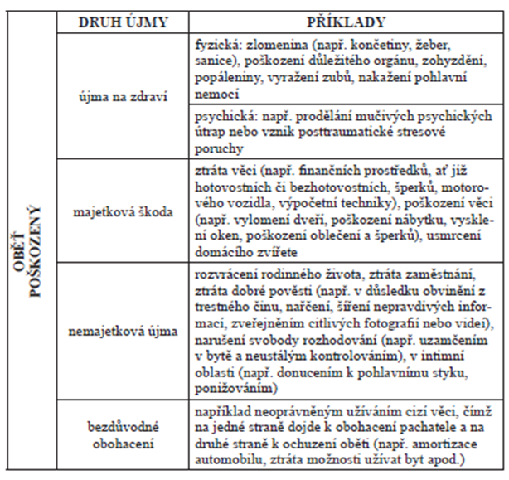
ÚJMA, ŠKODA
Právní pomoc obětem TČ, 2014.

Slide 15
POŠKOZENÝ JAKO SVĚDEK
  Povinnost vypovídat
    Strach z pachatele – lze zabránit setkání
    Důvěrník
    Právo odepřít výpověď
    Svědečné

Slide 16
PRÁVA POŠKOZENÉHO
  Právo podat opravné prostředky
  Odvolání proti části rozsudku vztahující k přiznání nároku na náhradu škody
  stížnost proti usnesení policie o odložení věci podle § 159a TŘ
  stížnost proti usnesení státního zástupce o postoupení věci jinému orgánu podle § 171 odst. 1 TŘ
  stížnost proti usnesení státního zástupce o zastavení trestního stíhání podle § 172 TŘ
  stížnost proti usnesení státního zástupce o podmíněném zastavení trestního stíhání podle § 307 odst. 1 TŘ
  stížnost proti usnesení státního zástupce o schválení narovnání podle § 309 odst. 1 TŘ
  stížnost proti usnesení o podmíněném odložení podání návrhu na potrestání §179g TŘ
  stížnost proti odložení věci schválením narovnání dle § 179c odst.2 pism f )TŘ

Slide 17
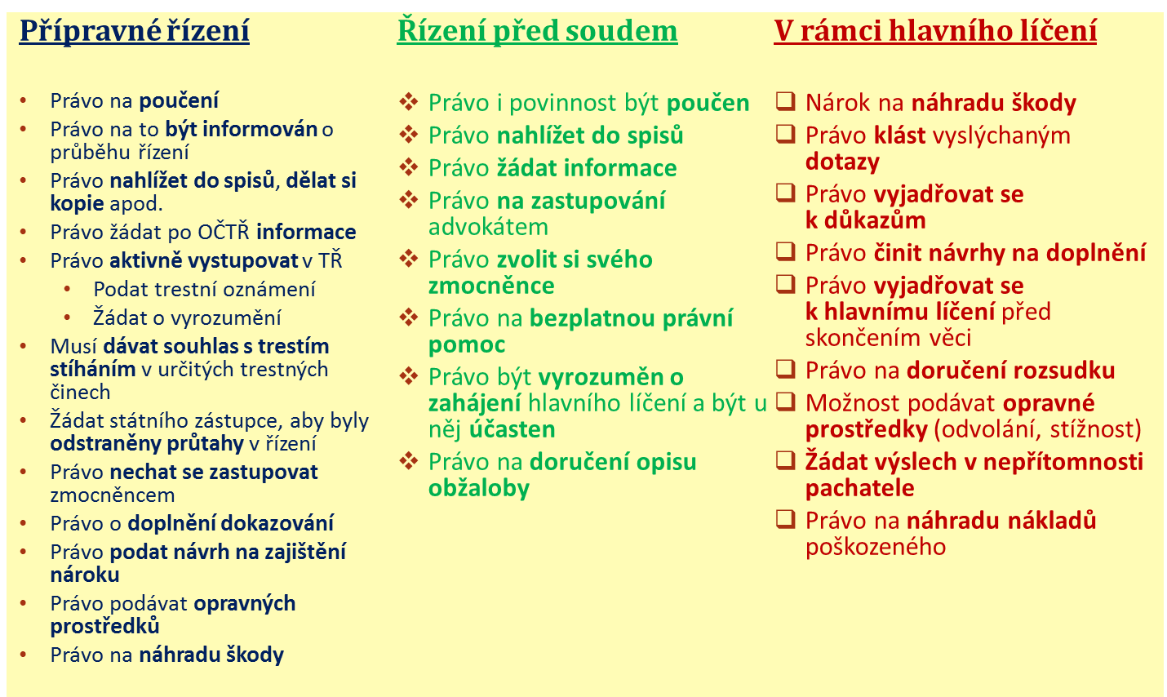
PRÁVA POŠKOZENÉHO

Slide 18
Zákon č. 45/2013 Sb., o obětech TČ (ZOTČ)
Účinný od 1.8.2013 (novelizace 1.4.2017)
Reakce na evropskou směrnici
Minimální standard práv obětí
Předmět úpravy
  Práva oběti
  Peněžitá pomoc obětem
  Vztah státu a subjektů poskytující pomoc obětem

Slide 19

Systém pomoci obětem

Slide 20
Systém pomoci obětem

Slide 21
Systém pomoci obětem
Zákon č. 45/2013 Sb., o obětech TČ (ZOTČ)
„Ministerstvo vede registr poskytovatelů pomoci obětem trestných činů, do kterého zapisuje
a) subjekty podle § 39 odst. 2 na základě jejich žádosti,
b) akreditované subjekty podle § 39 odst. 1,
c) advokáty na základě žádosti podle § 47,
d) střediska Probační a mediační služby“ (§ 48 ZOTČ)
Střediska PMS dle ZOTČ
  Poradny pro oběti trestných činů, navázané na střediska PMS
  Poskytování odborné pomoci - právní informace, restorativní programy
  Bezplatně; dokud to vyžaduje účel
  PRÁVNÍ POMOC X PRÁVNÍ INFORMACE

Slide 22
Zákon č. 45/2013 Sb.
Hlava II. Práva obětí trestných činů
Díl 1. – Právo na poskytnutí odborné pomoci
Díl 2. – Právo na informace
Díl 3. – Právo na ochranu před hrozícím nebezpečím
Díl 4. – Právo na ochranu soukromí
Díl 5. – Právo na ochranu před druhotnou újmou
Díl 6. – Právo na peněžitou pomoc

Slide 23
Pomoc při uplatňování práv obětí dle ZOTČ
  Právo na odbornou pomoc
    Právní informace, restorativní programy, sociální a psychologické poradenství, právní pomoc
  Právo na informace – SROZUMITELNĚ A VĚCNĚ!
    Práva oběti, práva poškozeného, informace o službách a o trestním řízení
    O některé informace nutno požádat
  Právo na ochranu soukromí
    Při požádání, místo bydliště, doručovací adresa
„Hodně se to (moje očekávání) naplnilo, že se mnou mluvil někdo věcně ... Žádný vomáčky, prostě k věci. Ani jsme nepotřebovali si ujasnit, jestli máme hodinu nebo dvě. Paní byla věcná, jasná, pochopila ten problém během 5 minut, což je nesmírně úlevný. A pak už jsme řešili jenom ty praktikálie. Já jsem potřeboval praktický řešení, praktický tipy. ... Potřeboval jsem člověka ve v obraze.“

Slide 24
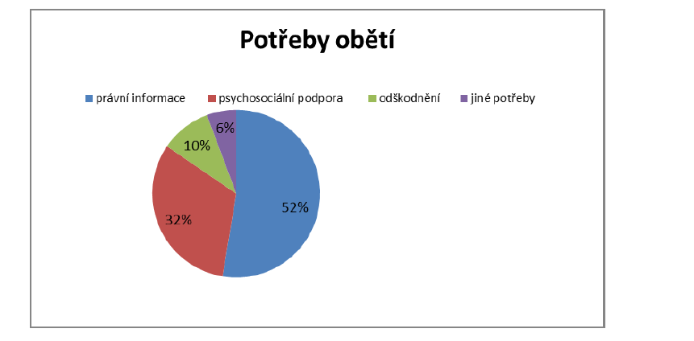
Potřeba obětí

Slide 25
Potřeba obětí v průběhu trestního řízení
  Bezprostředně po činu
  V průběhu vyšetřování
  Hlavní líčení
  Vykonávací řízení

Slide 26
Obvyklé obranné reakce
  Reakce aktivní – rychlá mobilizace sil, výrazný tělesný doprovod
  Reakci pasivní – šok, prožitek ohrožení života, pocit bezmocnosti, ztuhnutí

Slide 27
Sekundární viktimizace – nevhodné reakce
  Oběť musí na vše zapomenout
  Oběť je nemocná

Slide 28
Sekundární viktimizace
  Viktimizace je proces, kdy dochází k poškozování a způsobování újmy a kdy jedinec se stává obětí trestného činu. Jde o souhrn několika silně stresujících událostí. Vlastní událost trestného činu je pro oběť pouze počátkem dalších pochodů.
  Primární, sekundární, terciární

Slide 29
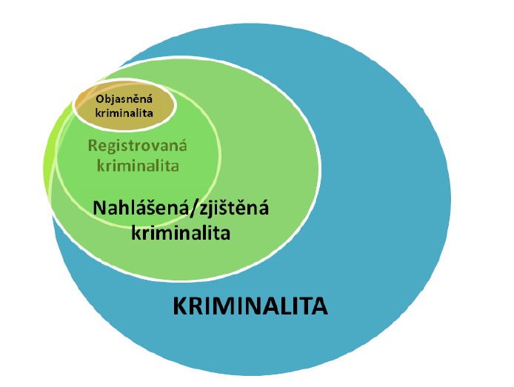
Latentní kriminalita

Slide 30
Kasuistiky

Slide 31

Děkujeme za pozornost
Dotazy?
www.pmscr.cz
www.facebook.com/pomocobetemTC

